Slide 1
NSSL
Networked Software Systems Lab
שימוש בלמידה חישובית
לזיהוי מתקפות רשת על מכשירי IoT
מבצע: עומר סטולר
מנחה: יניב בן-יצחק
סמסטר: אביב
תאריך: 12.11.19
Notes:
יש במצגת 30 ומשהו שקפים בשביל הרצף למי שקורא את כולה, אבל אני מתכוון לדלג על נושאים שדיברנו עליהם במצגת האמצע ולהעמיק בנושאים מסוימים.
הפרויקט שלי עוסק בפיתוח כלי לזיהוי מתקפות רשת עבור מכשירי IoT.
אני מציג את הפרויקט לבד משום שהשותף שהתחלתי איתו את הפרויקט עזב עקב סיבות אישיות ובהחלטה משותפת עם המנחה המשכתי לבד.

Slide 2
סקירה של התחום
מירוץ בין הגנת מערכות להאקרים
העולם נהיה יותר ויותר מקושר לרשת
$⇐$ סבירות גבוהה שנותקף, ובפרט IoT
וכשעל כל מתקפה שמאופיינת קמות עוד 10 חדשות
בניית כלי זיהוי שיתמודד עם מתקפה מסוימת, ככל הנראה יחמיץ רבות אחרות
Notes:
נושא הפרויקט משיק למירוץ החימוש בין מגנים להאקרים, בעת שהעולם נהיה אינטרנטי ומקושר יותר ויותר. כתוצאה מכך, מחשב שמקושר לרשת מאוים בהתקפה. בפרט מכשירי IoT מאוימים מאוד מפני תוקפים, כי הם מאופיינים בהיעדר אבטחה בסיסית במקרים רבים.
על מנת להגן מפני מתקפה כדאי לדעת כשמתקפה קורית ולכן פיתוח כלי לזיהוי מתקפות זה רעיון טוב.
אבל מכיוון שיש $∞$ מתקפות ועל כל מתקפה שאצליח לאפיין לזיהוי, יצוצו עוד 10 מתקפות חדשות, פיתוח כלי כזה למתקפות מסוימות, ככל הנראה יפספס מתקפות אחרות.

Slide 3
מטרת הפרויקט
מטרת הפרויקט היא להוות הוכחת היתכנות לשימוש במערכות לומדות בכלי לזיהוי מתקפות רשת, לשם חיזוק חגורת ההגנה של מכשירי IoT.
תוצר הפרויקט הינו תוכנה שניתן להעלות על גבי מכשיר IoT ולבצע באמצעותה ניתוח או זיהוי של תקיפות רשת בזמן אמת.
Notes:
לכן הרעיון של הפרויקט הוא שימוש במערכת לומדת בשביל ללמוד דפוסי התנהגות של נורמה ושל תגובת המחשב לנוכח מתקפות, ובאמצעותה לבצע הכללה שלהם לכדי פתרון – זיהוי טוב.
רעיון זה יכול לענות על הבעיות שנסקרו.
בפרויקט אני ניסיתי לבצע הוכחת היתכנות לרעיון הזה.

Slide 4
רקע על מתקפות רשת
DoS – (Denial Of Service) מתקפות שמטרתן – הפסקת שירות של שרת או מחשב עקב ניצול משאבים קיצוני שנובע מבקשות פיקטיביות
DDoS – Distributed DoS)) ביצוע DoS ממחשבים שונים בו"ז עפ"י הוראת מפעיל
Notes:
בפרויקט נבדקו 3 מתקפות DoS להלן
על הרקע דיברנו במצגת האמצע, אם תרצו ארחיב על כך יותר כעת. בשביל הסדר הטוב זה נמצא ברצף של המצגת.

Slide 5
התקפת High Rate HTTP-Flood
מטרה: התקפת שרתי Web
אופן הפעולה:
שליחת בקשות HTTP בקצב גבוה מאוד אל שרת (הפצצה של השרת)
אילוץ השרת להקצות כמות גדולה של משאבים עקב כך
גרימה לשרת לשרת רק אותה ומניעת שירות של משתמשים אמיתיים
Notes:
כש-HTTP-Flood מפציצה שרת בבקשות HTTP ומאלצת אותו להקצות לה את כל משאביו ולטפל רק בו

Slide 6
התקפת Slowloris
מטרה: התקפת שרתי Web
אופן הפעולה:
שליחת בקשות HTTP חלקיות לשרת ופתיחת ערוצי תקשורת עימו (בקשות HTTP מכילות בסיומן מס' תווים המודיעים לשרת כי הבקשה הסתיימה, בבקשות החלקיות לא שולחים אותם).
השרת מחכה להשלמת הבקשות ובינתיים המשאבים המוקצים לקשרים אינם משוחררים.
התוקף שולח אחת לכמה זמן Byte בערוץ, על מנת שהוא לא ייסגר עקב Timeout.
בסופו של דבר השרת נחנק כשהרבה קשרי Slowloris פתוחים, והוא מתקשה לטפל במשתמשים אמיתיים.
מעניין לבדוק את זיהוי מתקפה זו בעזרת למידה חישובית
Notes:
Slowloris שולחת בקשות HTTP חלקיות בקצב נמוך ולאט לאט חונקת את השרת.
זו מתקפה שנחשבת קשה לזיהוי (עפ"י מאמרים וגם הגיונית)
הבקשות נראות לגיטימיות כלפי חוץ ובקצב הגיוני (אבל בפירסור במחשב היעד התהליך נתקע)

Slide 7
התקפת Ping of Death
מטרה: התקפת מחשב
אופן הפעולה:
שליחת הרבה הודעות פינג משובשות או ארוכות מהמצופה בפרוטוקול.
ההודעות מפוצלות לחבילות טרם היציאה לדרך, ובקבלת החבילות בנתקף:
נגרמת הפצצה של חבילות בנתקף
וכן היתכנות לחריגת חוצץ שבעקבותיה השלכות זדוניות נוספות
Notes:
ו-Ping of Death זו מתקפה חדשה שהוספתי לארסנל
המתקפה שולחת הרבה הודעות Ping ארוכות למחשב, שמפוצלות בתוקף לחבילות קטנות, מגיעות בהפצצה לנתקף ומאוחדות בו, ועשויות להוביל ל- Buffer Overflow בנתקף.

Slide 8
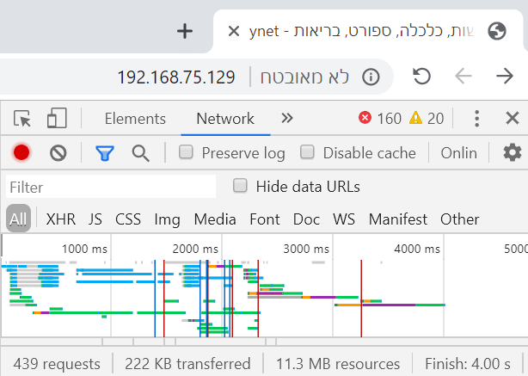
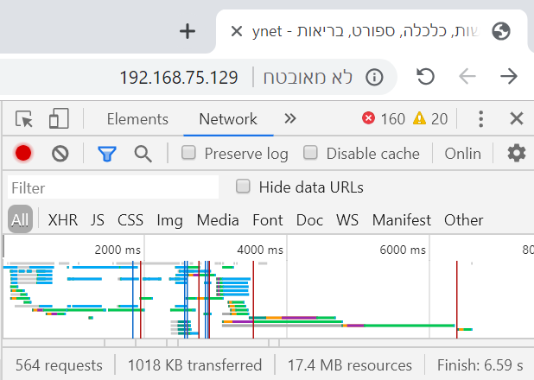
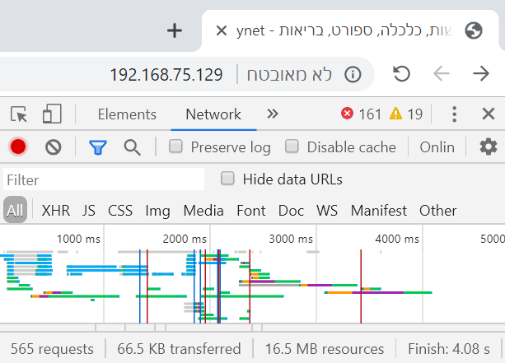
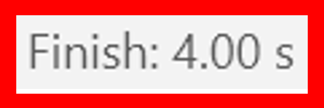
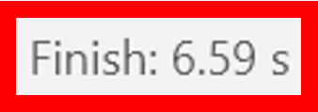
התקפת High Rate HTTP-Flood
(DDoS) על אתר - סימולציה
Before Attack
During Attack
After Attack
Notes:
צירפתי סימולציה שביצעתי עם מתקפת HTTP-Flood עם מימוש Open Source שהשמשתי.
בזמן שלום האתר נטען הרבה יותר מהר מבזמן מתקפה.
למה המתקפה לא הקריסה?
המתקפה רצה מול אתר כבד (אתר דמה של Ynet) כשהמימוש הספציפי מיועד להפיל אתרים קטנים ולכן האתר לא קורס כתוצאה מהמתקפה אבל כן רואים שהיא פוגעת בו ומעטה את עלייתו.

Slide 9
התקפת Slowloris - סימולציה
Before Attack
During Attack
Notes:
צירפתי גם סימולציה של Slowloris מול אתר HTML פשוט שאני כתבתי, שלאחר לא הרבה זמן, קורס מלעלות בעת המתקפה.

Slide 10
בניית הפתרון
Notes:
נעבור לבניית הפתרון,

Slide 11
דרישות מהתוכנה ומהמערכת
מערכת ניסוי
תוכנה
פשוטה להבנת תרחישים
פשוטה לתחזוקה
הוספת מחשבים/ תתי-רשתות לרשת
ניתן להתקיף דרך הרשת
ניתן ליצור מצבים בהם:
המערכת מחוברת לרשת האינטרנט הגדולה
המערכת מבודדת
דרוש עבור נוזקות מסוימות
תוצאות מיטביות בזיהוי על סט אנומליות מוגדר
High Rate HTTP-Flood
Slowloris
Ping of Death
מימוש פשוט, מובן וקונסיסטנטי (בהרצות שונות)
Nice To Have: יעילות על דוגמאות של התקפות כשלא בוצע עליהן אימון
לא תופס יותר מדי נפח זיכרון (1GB) למנחה יש כלי לכיווץ מודלים בזיכרון
Notes:
הדרישות שלי מהמערכת מינימליות וכלליות והן שהיא תהיה פשוטה להבנת תרחישים בה ולתחזוקה, וכן שניתן יהיה להתקיף בה (מחשב אחד תוקף מחשב אחר).
הדרישות שלי מהתוכנה הן קבלת תוצאות מיטביות על המתקפות שציינתי באופן עקבי (הרצה אחרי הרצה), שהמימוש יהיה פשוט ומובן, וכן כ-Nice To Have, שהיא תצליח בזיהוי מתקפה כשלא אומנה על המתקפה ולא מכירה אודותיה.
דרישת ה- Nice To Have הושגה בתוצאות הפרויקט אבל על כך בדו"ח הפרויקט.

Slide 12
מהלך הפרויקט
לאחר בניית התוכנה
לפני בניית התוכנה
סימולציות להוכחת היתכנות ובדיקות שאין overfit
כיול פרמטרי של המודלים
יצירת דאטאסט
גנרציה של דאטא נורמלי
תקיפה
בניית מערכת
היכרות עם מתקפות רשת
בחירת מודל הלמידה
בחירת פיצ'רים
למידת כלים להפקת דאטא
הכרת הדאטא האפשרי
Notes:
לפני בניית התוכנה, התכנון נעשה בשני מישורים (במקביל) – מערכת ניסוי וכן מכונה לומדת.
זאת מכיוון שלמשל פיצ'רים עיקריים או כלים להפקת דאטא, תלויים לחלוטין במע' ובמתקפות שמאופשרות על גביה.

Slide 13
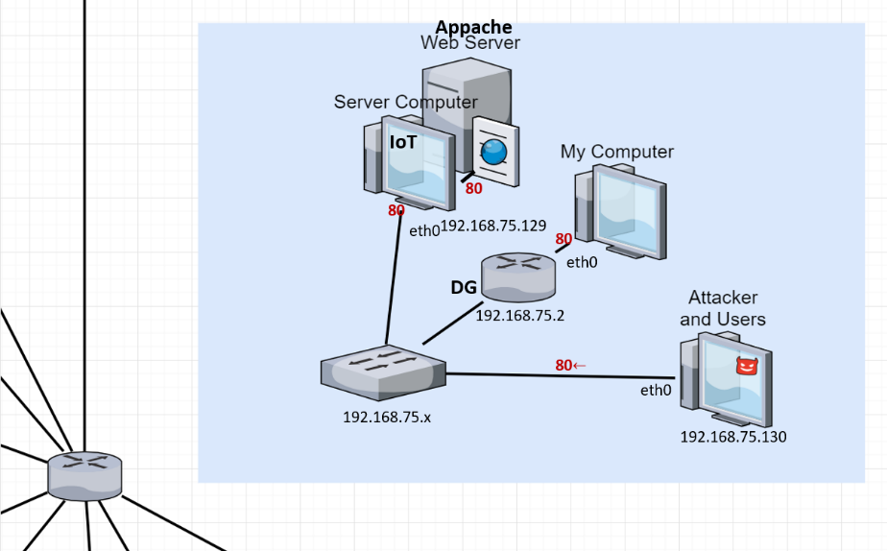
המערכת
Notes:
במערכת ישנם שני מחשבים (מכונות וירטואליות), אחד שמדמה IoT ועליו נמצא שרת APACHE עם אתר, ואחד להרצת לקוחות מול האתר, ולתקיפת השרת והמחשב.
הרשת המקומית היא של ETH ומערכות ההפעלה הן הפצה של לינוקס.

Slide 14
סכמת בלוקים – מצגת אמצע
sniffer
pre-process
model
רכיב IoT
המחובר לרשת
מנגנון איסוף מידע מהרשת
מנגנון
עיבוד מידע
(מיצוי מידע לתכונות)
מודל למידה לסיווג נורמה / אנומליה
התרעה בזיהוי התקפה
DB / CSV file
לשמירת מצב המכונה בין הרצות
Notes:
זו סכמת הבלוקים שהצגתי במצגת האמצע, שכללה:
מנגנון איסוף דאטא
מנגנון PREPROCESSING
בחירת מכונה לומדת שתניב ביצועים אופטימליים לשם התרעה בזיהוי התקפה
הסכמה לא השתנתה חוץ מהוספת ...

Slide 15
סכמת בלוקים
sniffer
pre-process
model
רכיב IoT
המחובר לרשת
מנגנון איסוף מידע מהרשת
מנגנון
עיבוד מידע
(מיצוי מידע לתכונות)
מודל למידה לסיווג נורמה / אנומליה
התרעה בזיהוי התקפה
גנרציה של מידע נורמלי
DB / CSV file
לשמירת מצב המכונה בין הרצות
התקפה דרך הרשת
Notes:
סכמת הבלוקים לא השתנתה חוץ מהוספת ...
... בנייה של ה-SETUP ובו לבצע גנרציה של תעבורה נורמלית וכן תקיפות.

Slide 16
כלים להיכרות עם הדאטא ולהפקתו
נעשה שימוש בנתונים מקבצי Log של Linux לדוגמת /proc/meminfo ו-/sys/class/net/eth0/statistics/rx_packets ועוד נוספים.
בכלי TOP לקבלת נתוני צריכת CPU וזיכרון של תהליכים.
ובפקודה ss –s לקבלת נתוני כמות ה-sockets במחשב.
בבדיקות במערכת נעזרתי ב-Tcpdump וב-Wireshark.
Notes:
במערכת נעשה שימוש בכלים שונים על מנת להבין מה הדאטא שקיים לרשותנו, ולהפיק אותו.

Slide 17
בחירת הפיצ'רים ללמידה
נרמול - $X^{′}=\frac{X−\min\left(X\right)}{\max\left(X\right)−min⁡(X)}$ וכן נרמול לוגריתמי של קצבי חבילות
מניפולציות להורדת סיבתיות של הדאטא (מ-RT):
ביצוע moving average על הדגימות לשם החלקה מפלקטואציות וקבלת מידע שמצביע על מגמות ולא רק על נקודות בזמן
שימוש ב-DELTA כזמן ליצירת גרדיאנט
DELTA מוגדרת כקבוע זמן, שמידע נדגם בתחילתו ובסופו, וההפרש בין הערכים הוא הגרדיאנט של המידע בזמן. DELTA=1sec.
היא הוגדרה בשביל למצוא גרדיאנטים, שכן גרדיאנט גדול במידע עשוי להצביע על פיצ'ר משמעותי (קרה שינוי), לעומת מידע על ערכים נקודתיים.
Notes:
בטבלה הבאה מפורטים הפיצ'רים שבחרתי.
לשם הזיהוי, נבחרו פיצ'רים שחשבתי שיהיו רגישים למתקפות, בשדות של: PACKET RATEs, ניצול זיכרון ו-CPU וכמות קשרי אינטרנט, כשחלקם בגרנולריות של המחשב כולו וחלקם עבור תהליכים ספציפיים כמו תהליך השרת למשל.
חשוב היה לקחת פיצ'רים שמעידים על שינוי – גרדיאנט, כתלות בהפעלת מתקפה, ועל כן הרבה מהפיצ'רים מייצגים שינוי בדאטא ליחידת זמן (DELTA=1sec).
בנוסף ניתן לראות כי הפיצ'רים שנלקחו מעידים יותר על תגובות של המחשב ופחות על תוכן התעבורה באמת, וזה נועד לשם אפיון תופעות באופן כללי ככל האפשר, ללא היצמדות לאפיון של מתקפה מסוימת, ושמירה על פתרון גנרי ככל האפשר. כדי לתפוס ברשת כמה שיותר מתקפות ולא להתחייב על קבוצה מסוימת, כפי שדובר בסקירת הבעיה.
In some situations IRQs come very very fast one after the other and the operating system cannot finish servicing one before another one arrives. This can happen when a high speed network card receives a very large number of packets in a short time frame.
Because the operating system cannot handle IRQs as they arrive (because they arrive too fast one after the other), the operating system queues them for later processing by a special internal process named ksoftirqd.
If ksoftirqd is taking more than a tiny percentage of CPU time, this indicates the machine is under heavy interrupt load.

Slide 18
בחירת הפיצ'רים ללמידה
נרמול - $X^{′}=\frac{X−\min\left(X\right)}{\max\left(X\right)−min⁡(X)}$ וכן נרמול לוגריתמי של קצבי חבילות
מניפולציות להורדת סיבתיות של הדאטא (מ-RT):
ביצוע moving average על הדגימות לשם החלקה מפלקטואציות וקבלת מידע שמצביע על מגמות ולא רק על נקודות בזמן
שימוש ב-DELTA כזמן ליצירת גרדיאנט
DELTA מוגדרת כקבוע זמן, שמידע נדגם בתחילתו ובסופו, וההפרש בין הערכים הוא הגרדיאנט של המידע בזמן. DELTA=1sec.
היא הוגדרה בשביל למצוא גרדיאנטים, שכן גרדיאנט גדול במידע עשוי להצביע על פיצ'ר משמעותי (קרה שינוי), לעומת מידע על ערכים נקודתיים.
Notes:
מבחינת Preprocessing, הנרמול בוצע באופן סטנדרטי, אבל בפרמטרים של PACKET RATEs, מתקפות מסוימות כמו HTTP-Flood שולחות בסביבות ה-30000 חבילות לשנייה לעומת 100 חבילות בשנייה בלבד ב-Slowloris מעבר לתעבורה הנורמלית. לכן הופעל על הפיצ'רים האלה לוגריתם כדי להעלות את החשיבות של התעבורה במתקפות האיטיות, בפיצ'ר.
לשם הורדת סיבתיות מהדאטא (שנלקח ב-RealTime) – (א) השתמשתי בשיטת moving average על הדאטא שממצע ערכים לאורך הזמן ו(ב) הפיצ'רים שמייצגים גרדיאנטים הם שקלול של שינוי לאורך זמן. בצורה זו מוחלק הדאטא מפלקטואציות והפיצ'רים נוטים לייצג מגמות, מעבר לקבלת מידע רק על ערכים נקודתיים בזמן.

Slide 19
בחירת מודלי למידה
מודלים שונים
רשת נוירונים
מסווג שכנים קרובים
עץ חיפוש בינארי
Random Forest (קלסיפיקציה)
Isolation Forest (זיהוי אנומליות)
Notes:
על מודלי הלמידה הסברתי במצגת האמצע, אך בקצרה אומר שנבחרו RF ו-IF,
על הרקע ומודלי הלמידה דיברנו במצגת האמצע, אם תרצו ארחיב על כך יותר כעת.
בשביל הסדר הטוב זה נמצא ברצף של המצגת.

Slide 20
Random Forest
באימון מוכנסות דוגמאות לעץ, יוצרות בו פיצולים ובונות אותו.
במבחן מוכנסת דוגמה לעץ ונבדק היכן צפויה להשתקע בו.
התיוג הנבחר של דוגמה נבדקת נקבע בהכרעת הרוב ע"פ כל העצים במודל
RF פופולרי ובעל ביצועים טובים לקלסיפיקציה במאמרים רבים, וכן דורש זמן ומקום מעטים.
מודל למידה מונחית לקלסיפיקציה
מבנה נתונים: אוסף של עצי החלטה
כל צומת פנימי (צומת שאינו עלה) הינו צומת החלטה
בכל עץ הפיצולים קורים עפ"י תת-קבוצה רנדומלית של הפיצ'רים.
וערך הסף להחלטה לגבי פיצ'ר בצמתי ההחלטה נבחר אף הוא באופן רנדומלי, בין ערכי הקיצון של הפיצ'ר.
Notes:
RF (Supervised) ומבצע קלסיפיקציה, ו-IF (Un-Supervised) ומבצע זיהוי אנומליות.
שניהם בנויים כאוסף עצי החלטה בינריים עם פיצולים רנדומליים בצמתי החלטה.
ב-RF, מיקום דוגמה מהווה סיווג,

Slide 21
Isolation Forest
לפיכך, אנומליות יימצאו קרוב יחסית לשורשי עץ. כלל ההחלטה הוא:
$$s\left(x,n\right)=2^{− \frac{E\left[h\left(x\right)\right]}{c\left(n\right)}}$$
במבחן
אם המדד גדול מ-0.5 $⇐$ אנומליה
אם המדד קטן מ-0.5 $⇐$ נורמה
אם כל הדוגמאות קרובות ל-0.5 $⇐$ כולן בערך באותו המצב והסבירות היא שאין אנומליות
IF פופולרי במאמרים של זיהוי אנומליות ובעל סיבוכיות זמן ומקום נמוכות.
מודל למידה בלתי-מונחית לזיהוי אנומליות
מבנה נתונים: אוסף של עצי החלטה
פיצולים קורים רנדומלית כמו ב-RF.
באימון בשונה מ-RF, מוכנס מספר סופי ומוגדר של דוגמאות לעץ.
המודל נשען על ההנחה כי: אנומליות הן מיעוט בתוך אוסף דוגמאות ויש להן תכונות מסוימות השונות מאוד מתכונות של התנהגות נורמלית.
Notes:
וב-IF אופן ההסתכלות על אנומליות הוא ש- "אנומליות הן מיעוט בתוך אוסף דוגמאות ויש להן תכונות מסוימות השונות מאוד מתכונות של התנהגות נורמלית" ולכן דוגמאות אנומליות מבצעות פיצולים לא טריוויאליים – מוקדם יחסית בשיטוטם במורד העץ.
עפ"י כן יש כלל החלטה.
נבחרו שני המודלים ולא רק אחד, כדי לבדוק את היתכנות הפיתרון עם 2 גישות שונות של Machine Learning.

Slide 22
גנרציה של דאטא נורמלי ותקיפה
הפקה מדאטאסטים מוכנים / חילוץ מקבצי PCAP?
ישנו מחסור בדאטאסטים בתחום, KDD’99,
הכללה לטופולוגיות אחרות מחייבת דאטאסטים עבורן (מחסור)
יצירת דאטא בזמן אמת:
High Rate HTTP-Flood
Slowloris
Ping of Death
HTTP Traffic Generator
Notes:
אחרי הרבה התלבטויות החלטתי ללכת על יצירת דאטא בזמן אמת, על פני שימוש בדאטאסטים מוכנים.
למה לא השתמשתי בדאטאסטים קיימים?
זאת מכיוון שיש מחסור בדאטאסטים מהימנים בתחום (זו אמירה שחוזרת במספר מאמרים), ומרבית אלה שקיימים הם מיושנים (כמו KDD’99). בנוסף, הכללה של הפתרון לטופולוגיות מורכבות יותר אינה אפשרית בלי דאטאסטים עליהן (אם הפתרון יהיה מבוסס על דאטאסטים קיימים ואין כאלה עבור טופולוגיות מסוימות), כך שבכל מקרה נדרש לייצר דאטאסטים בזמן אמת לטופולוגיה הנבדקת.
אז הוחלט ללכת על יצירת דאטא באופן עצמאי.
לשם כך השתמשתי בפרוייקטים קיימים של מתקפות וכן בגנרטור תעבורת HTTP שפונה לאתר ואז באופן רקורסיבי פונה לקישורים ממנו עד לעומק רקורסיה נתון, כשהזמן בין הפניות גם כן נקוב.

Slide 23
דאטאסט
תיוגים ל-4 מחלקות שקילות: {0=Norm, 1=HTTP-Flood, 2=Slowloris, 3=PoD}
הרכב הדאטאסט (2700 דוגמאות מתויגות):
1800 דוגמאות של התנהגות נורמלית (אפס עד שלושה לקוחות)
200 דוגמאות של High Rate HTTP-Flood
400 דוגמאות של Slowloris
300 דוגמאות של Ping of Death
הערה – במשך הרצת כל מתקפה, לקוח בודד בחצי מהזמן ושני לקוחות בחצי השני.
הרכב הדאטאסט המורחב (5800 דוגמאות מתויגות):
לדאטאסט המקורי נוספו עוד 3000 דוגמאות של התנהגות נורמלית (אפס עד ארבעה לקוחות)
נוספו עוד 100 דוגמאות של Ping of Death
Notes:
לאחר כתיבת התוכנה בהתאם לתכנון שתואר, אספתי באמצעותה 2 דאטאסטים (מקורי והרחבה שלו בדאטא נורמלי).

Slide 24
מציאת כיול פרמטרים אופטימלי
בוצע על המודלים Kfold cross-validation (K=10) תוך שינוי הפרמטרים שלהם ובדיקת הביצועים עבור כל קומבינציה של פרמטרים במדד הטיב F1score:
RF:
$$n_estimators=[1,2,5,10,20,50,75,100,150,200,500,750,1000]$$
$$max_features=[1,2,3,4,5,8,10,12,15]$$
IF: בוצע כיול של אותם הפרמטרים כמו של RF ובנוסף
$$contamination=[0.001,0.01,0.02,0.05,0.1]$$
$$max_samples=[100,500,1000,2000]$$
Notes:
באמצעותם חיפשתי את הכיול האופטימלי של המודלים RF ו-IF ע"י איטרציות על קומבינציות של ערכי פרמטרים.
(הסבר על הפרמטרים של שני המודלים).
השתמשתי במדד הטיב F1score כדי למדוד הצלחה. המדד נע בין 0 ל-1 כאשר 1 זה הכי טוב (הביצועים הכי טובים).

Slide 25
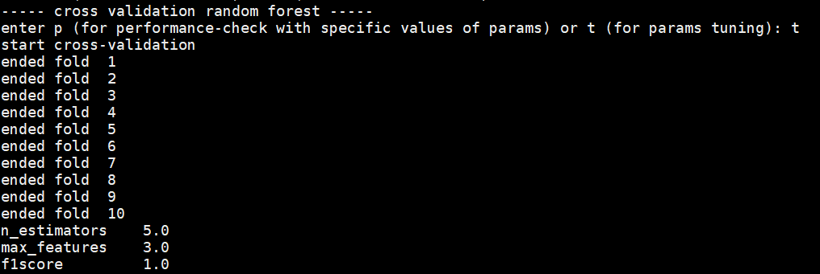
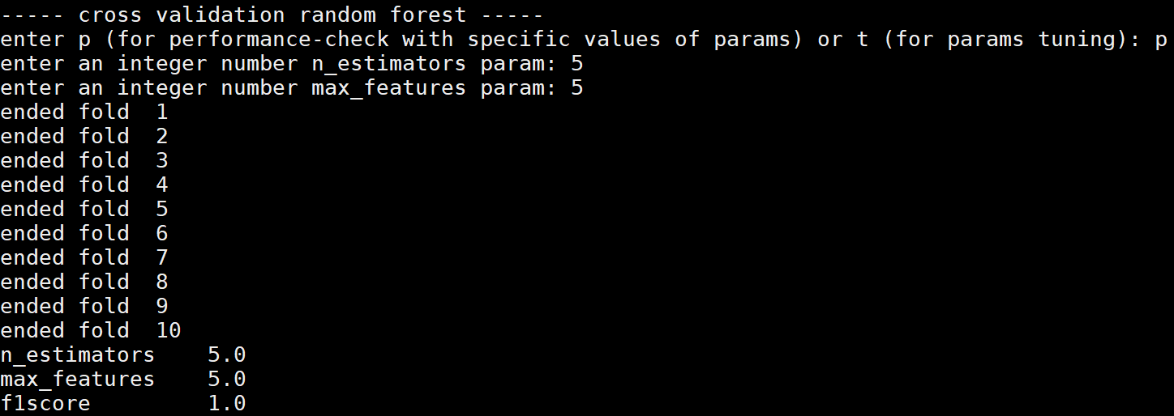
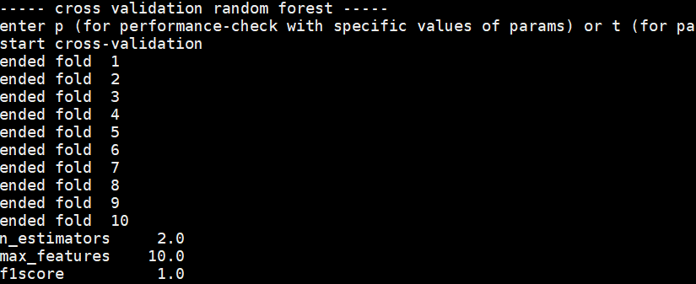
מציאת כיול פרמטרים אופטימלי RF
Original Dataset
Extended Dataset
Optimal Params Tuning & its F1score
Notes:
ב-RF קיבלנו אופטימום מבחינת ביצועי זיהוי, גם על הדאטאסט הרגיל וגם על המורחב.
ויותר מזה, בשניהם מס' הכיולים שנותנים אופטימום איננו יחיד. זהו יתרון שימושי בהסתכלות של צריכת זיכרון ב-IoT, כי אם אני יכול להשיג ביצועים אופטימליים אם פחות עצים במודל, אני יכול לחסוך בזיכרון בלי פגיעה בביצועים.

Slide 26
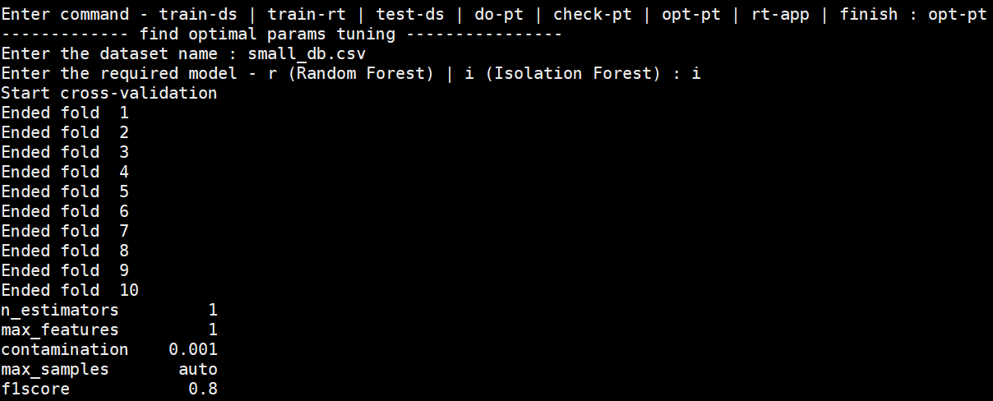
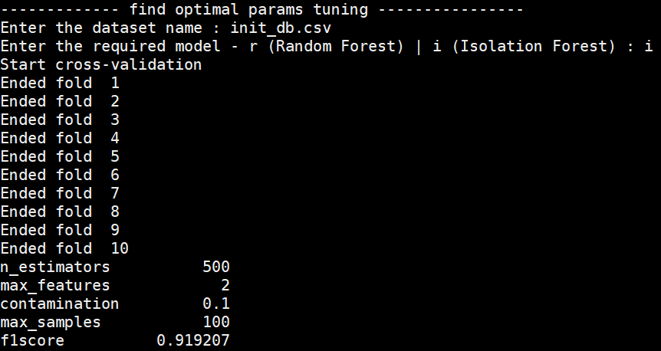
מציאת כיול פרמטרים אופטימלי IF
Original Dataset
Extended Dataset
Optimal Params Tuning & its F1score
Notes:
ב-IF קיבלנו ביצועים לא מדהימים על הדאטאסט המקורי, בעוד שעל הדאטאסט המורחב קיבלנו ביצועים טובים מאוד. זה נובע מכך שהדאטאסט המקורי מורכב מ-2700 דוג', שמתוכן 1800 נורמליות ו-900 של מתקפות שהן רק "כביכול" אנומליות.
IF מגדיר אנומליות כמיעוט, אך בדאטאסט המקורי, המתקפות הן נתח משמעותי מכלל הדוגמאות ולכן קשה לו לזהותן כאנומליות. בדאטאסט המורחב לאחר תוספת של 3000 דוגמאות נורמליות המצב הרבה יותר טוב.

Slide 27
יישום התוכנה בזמן אמת
דגימות בזמן אמת נבדקות במקבצים של 5, אם כולן אנומליות יש התרעה. זהו תנאי מחמיר להתרעה מאשר בדיקה על כל דוגמה בנפרד. בכך נחסכות התרעות שווא מעטות שעשויות לקרות.
Notes:
הגענו לשימוש התוכנה לזיהוי מתקפות בזמן אמת.
על כל 5 דוגמאות שנדגמו בזמן אמת נבדק האם כולן מזוהות כמתקפה ואם כן, יש התרעה.
ההחמרה בתנאי להתרעה, למול התרעה לפי כל דוגמה בודדת שמסווגת כאנומליה, מונעת התרעות-שווא מעטות שעשויות לקרות.

Slide 28
יישום התוכנה בזמן אמת
עם Random Forest מהירות x3

Slide 29
ATTACKS DETECTOR RF
USERS &
ATTACKER
פה הייתה אמורה לבוא סימולציה
כבדה מדי להגשה ה-Labadmin
* {0=Norm, 1=HTTP-Flood, 2=Slowloris, 3=PoD}
Notes:
הסבר של הסימולציה

Slide 30
האם יש overfit?
תוצאות טובות ב-cross-validation אמורות להעיד שאין overfit.
בכל זאת, בוצעו סימולציות כדי לוודא שאין overfit כתלות ב:
מספר הלקוחות שהיו במערכת בעת האימון
אורך הזמן בין בקשות של לקוח
עומק עץ הקישורים אליו צולל לקוח בשיטוטו באתר
בבדיקות בוצעה חריגה יזומה מהערכים שעליהם אומנו המודלים
Notes:
אז האם יש overfit על הדאטאסט?
(א) למרות שביצענו cross-validation וקיבלנו תוצאות טובות, (ב) רציתי לוודא שאין overfit גם ע"י הרצת זמן אמת. זאת כתלות ב-
מספר הלקוחות שהיו במערכת בזמן האימון,
באורך הזמן בין בקשות של לקוח, ועוד.

Slide 31
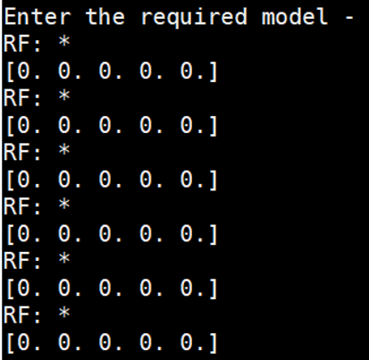
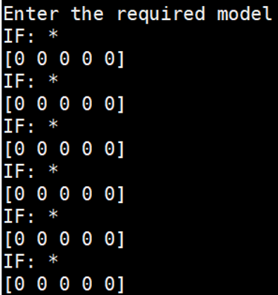
האם יש overfit?
תוצאות טובות ב-cross-validation אמורות להעיד שאין overfit.
בכל זאת, בוצעו סימולציות כדי לוודא שאין overfit כתלות ב:
מספר הלקוחות שהיו במערכת בעת האימון
אורך הזמן בין בקשות של לקוח
עומק עץ הקישורים אליו צולל לקוח בשיטוטו באתר
בבדיקות בוצעה חריגה יזומה מהערכים שעליהם אומנו המודלים
במוצא התקבלו תוצאות נורמליות, למרות השוני במאפייני הדאטא הנורמלי, באופן גורף, ולכן קרוב לוודאי שאין overfit.
Notes:
קיבלתי תוצאות של נורמה באופן גורף למרות חריגות יזומות מהערכים עליהם אימנו, ולכן כמסקנה, קרוב לוודאי שאין overfit.

Slide 32
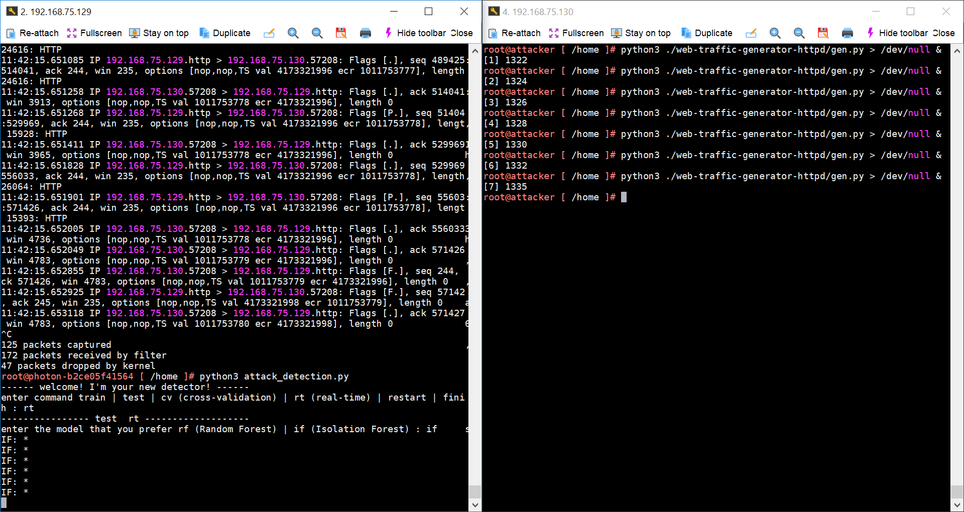
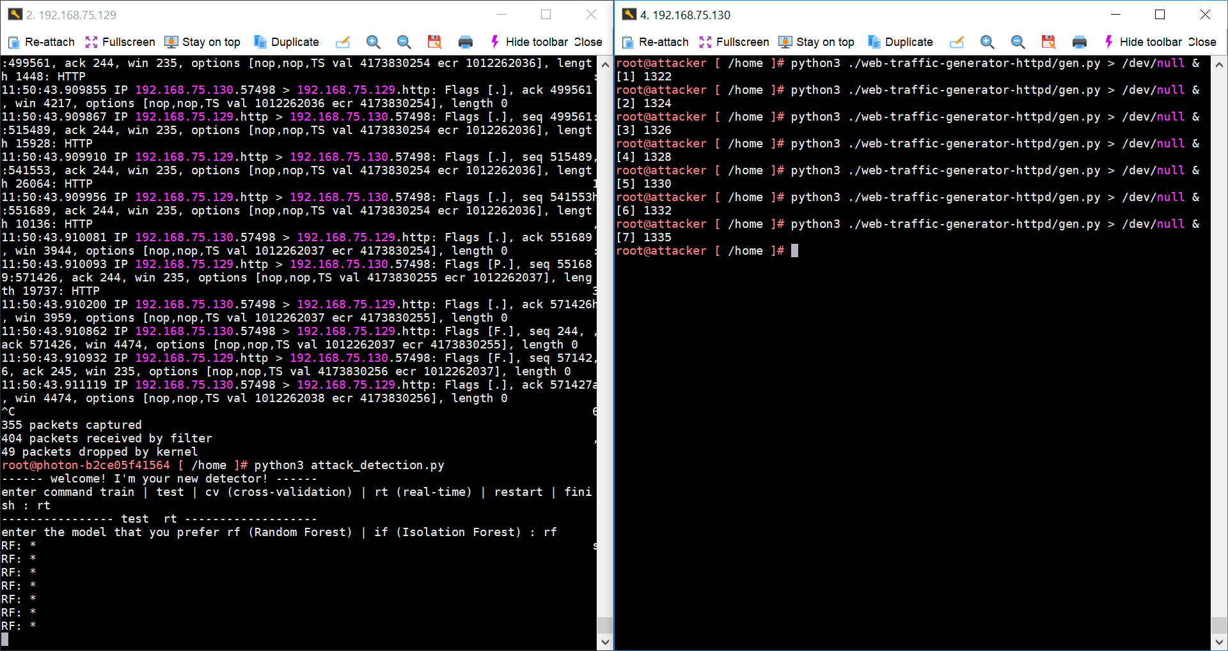
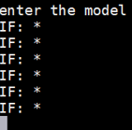
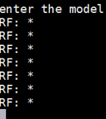
האם יש overfit?
Random Forest
Isolation Forest
Notes:
בדוגמה הבאה רואים שיש 7 לקוחות
(בצד ימין של כל צילום מסך), כשאימנו רק עם עד 4, והפלט הוא של 'כוכביות' שמייצגות נורמה ואין בו התרעות על מתקפות, כלומר התוצאות כרצוי ולפי המדידה אין overfitting.

Slide 33
מבנה התוכנה
Notes:
לגבי התוכנה עצמה,

Slide 34
פונקציונליות התוכנה
train-ds – אימון על דאטאסט קיים
train-rt – אימון על דאטא בזמן אמת
test-ds – בדיקה על דאטאסט קיים
rt-app – אפליקציית זיהוי מתקפות רשת בזמן אמת
opt-pt – מציאת כיול אופטימלי (לא מכייל מודלי זמן אמת)
check-pt – בדיקת כיול מסוים (לא מכייל מודלי זמן אמת)
do-pt – כיול מודלי זמן אמת
finish – סיום
Notes:
התוכנה מאפשרת מספר אפשרויות למשתמש כשביניהן, אימון המודלים על דאטאסט או אימון על דאטא שנאסף בזמן אמת (כך אפשר לאסוף דאטאסט חדש). אפשר לבצע את בדיקת המודלים מול דאטאסט או להריץ את אפליקציית זיהוי המתקפות בזמן אמת.
כמו כן, ניתן למצוא כיול אופטימלי או לבדוק כיול של המודלים מול דאטאסט מבלי לכייל אותם באמת, וכן לבצע כיול של המודלים כרצוננו בהתאם לערכים החוקיים של הפרמטרים שלהם.
train-ds: אימון המודלים שרצים ב-RealTime עם דאטאסט מוכן שמובא ע"י המשתמש
train-rt: איסוף דאטא בזמן אמת ותיוגו, ואימון המודלים שרצים ב-RealTime באמצעותו
test-ds: בדיקת המודלים שרצים ב-RealTime עם דאטאסט מוכן
do-pt: ביצוע כיול פרמטרים לאחד המודלים שרצים ב-RealTime , הכיול מעודכן החל מהאתחול הבא של המודלים
check-pt: ביצוע בדיקת cross-validation עבור כיול ודאטאסט לבחירת המשתמש, הכיול אינו מבוצע בפועל על המודלים שרצים ב-RealTime
opt-pt: מציאת כיול אופטימלי ע"י ביצוע cross-validation עם סדרת קומבינציות של פרמטרי המודל עבור דאטאסט לבחירת המשתמש, הכיול אינו מבוצע בפועל על המודלים
rt-app: זיהוי איומים בזמן אמת ע"י המודלים המאומנים
finish: סיום ריצת התוכנה, שמירת דאטאסט במידה והמשתמש בוחר

Slide 35
שימוש התוכנה בקבצים
attack_detection.py
init_db.csv
sniff.sh
features.csv
params.csv
more CSV files as DBs
Notes:
התוכנה מורצת מקובץ פייתון שנעזר בקובץ באש בשביל לבצע Sniffing.
בשביל לאמן את המודלים באופן דיפולטי בעליית התוכנה, ישנה טעינה דיפולטית של דאטאסט בשם init_db.csv אם קיים בתיקייה של התוכנה, ואז מבוצע אימון של המודלים עימו. ותמיד ניתן לבצע פעולה במהלך ריצת התוכנה ולאמן את המודלים באמצעות דאטאסט קיים כלשהו.
כיול הפרמטרים של המודלים מופיע בקובץ params.csv. כיול של המודלים מחדש נשמר בקובץ ובשביל להיטען למודלים נדרש אימון מחודש על דאטאסט או העלאה של התוכנה מחדש.

Slide 36
סיכום
מבחינת התוצאות
המערכת עומדת בדרישות – פשוטה להבנה ולתחזוקה, וניתן להתקיף בתוכה (וכן לבודד אותה מהעולם) ולשנות אותה כרצוננו.
התוכנה (התוצר) עומדת בדרישות – התוכנה פשוטה ומקבלת תוצאות טובות באופן קונסיסטנטי – בבחינה סטטית מול דאטאסטים, וכן בסימולציות זמן אמת, בשימוש באפליקציה.
עבור IF קיים פוטנציאל לזיהוי מתקפות נוספות ללא מידע מקדים או רק על בסיס מידע מקדים חלקי או מועט.
וכן מן התוצאות הטובות ניתן להסיק כי השיטות שננקטו, הבחירות שהוחלטו בדרך והתכן של התוצר היו נכונים.
מבחינה אישית:
הפרויקט אתגר הן בפן הלימודי בנושאים שלא הכרתי, הן בפן של תכנון ומימוש מערכת עובדת EndToEnd מצורך עד לפתרון מוחלט והן בפן של תכנון סימולציות להוכחת היתכנות.
לסיכום:
הפרויקט מהווה הוכחת היתכנות ליצירת כלי לזיהוי מתקפות רשת, בעזרת למידה חישובית, עבור רכיבי IoT.
Notes:
לעבור על זה, שני השקפים הבאים – 5 דקות.
אסכם ואגיד כי מבחינת ה ... יש עמידה מלאה בדרישות
הפרויקט מהווה הוכחת היתכנות.
יש להעיר כי: בדרך ביצעתי הרבה בחירות מתוך דרגות החופש הרבות שהיו לי, וסביר להניח שבחירות מסוימות אחרות גם כן היו מסתיימות בהצלחה. אבל התוצאות הטובות מראות שה-flow שבוצע מוצדק.

Slide 37
נושאים להמשך טיפול
בחינת הפתרון והתאמתו לרשתות מורכבות יותר (מהוכחת היתכנות למו"פ)
סוגי שרתים ופרוטוקולים נוספים.
מתקפות DoS נוספות ומתקפות בעלות אופי שונה (למשל Mirai).
טופולוגיות רשת שונות
הוספת תגובה למתקפות שמזהים (עפ"י קלסיפיקציה של מתקפה ב-RF, כי אם אנו יודעים איזו מתקפה זו בסבירות גבוהה, ניתן לבצע פעולת מנע).
שווה בדיקה האם רשתות נוירונים יניבו ביצועים טובים כמו המודלים שנבחרו עם סיבוכיות זמן ומקום שיתחרו במודלים אלו.
Notes:
להקריא מהשקף
2. לאחר שיש לי כלי שמזהה מעולה מתקפות רשת, ניתן לבצע פעולות מנע
(פשוטות יותר או מסובכות יותר) כדי להגן מפניהן.
3. עם או בלי יוריסטיקות.
(מעבר לקריאת מאמרים לא נכנסתי לנושא ואולי אפשר להוציא ממנו ביצועים טובים יותר).

Slide 38
נספחים

Slide 39
יישום התוכנה בזמן אמת
עם Isolation Forest מהירות x1

Slide 40
ATTACKS DETECTOR IF
USERS &
ATTACKER
פה הייתה אמורה לבוא סימולציה
כבדה מדי להגשה ה-Labadmin

Slide 41
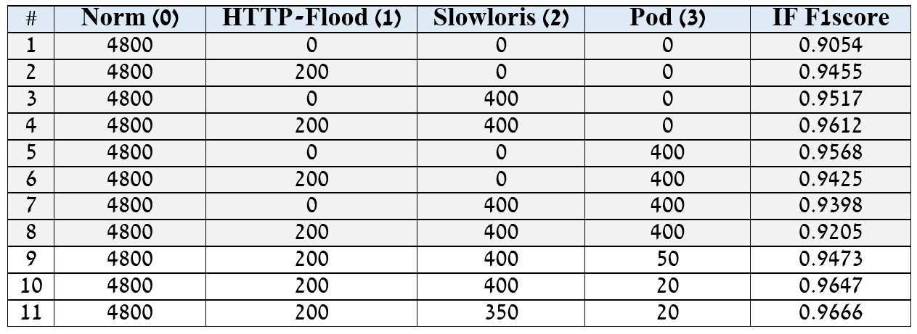
תוצאות של אימון עם חלק
מהמתקפות - IF
Notes:
האימון עם כיול של contamination=0.1
הבדיקה היא על הדאטאסט המורחב – שורה 8 בטבלה.

